Slide 1
Vibraciones en sistemas físicos
Autor: Tadeusz Majewski

Slide 2
Capítulo 2
Análisis armónico de vibraciones

Slide 3
TEMARIO
Introducción
La serie de Fourier
Análisis discreto
SignalCalc Ace Dynamic Signal Analyzer
Problemas

Slide 4
Objetivos del Capítulo 2
a) Presentar las series de Fourier, utilizadas para representar las señales periódicas como una suma de señales armónicas en el dominio de la frecuencia.
b) Para cada componente armónico se definen la amplitud y la fase.
c) Se presenta el procedimiento de cálculo para cambiar de señal analógica a discreta, debido a que el software que se usará sólo admite señales de este tipo.
d) Se presenta el software que se usa para obtener el espectro de potencia de la señal, obteniéndose sus características y sus componentes armónicos.

Slide 5
I. Introducción
El tipo de movimiento más simple es el movimiento armónico, el cual puede utilizarse para describir movimientos más complejos empleando funciones armónicas.
Muchos movimientos son periódicos o se les considera como tal para un intervalo de tiempo definido.

Slide 6
II. La serie de Fourier
Cualquier función periódica puede describirse con la serie de Fourier, que es una suma infinita de combinaciones de senos y cosenos; de este modo, una señal se puede presentar en el dominio del tiempo o de la frecuencia.
También puede obtenerse su anti transformada y volver al dominio temporal.

Slide 7
II. La serie de Fourier
Una función periódica con periodo T[s],
x(t + T) = x(t), se expresa como:
donde la frecuencia fundamental es ω = 2π/T rad/s

Slide 8
II. La serie de Fourier
Los coeficientes a_{i} y b_{i} se encuentran mediante integración directa de la función x(t) para el periodo 0 a T. Se tiene entonces:

Slide 9
II. La serie de Fourier
Para x(t) = a₀/2, se tiene a₀ = 2x(t); integrando entre 0 y T

Slide 10
II. La serie de Fourier
El valor a₀/2 equivale al valor promedio de la función x(t).
Los coeficientes a_{i} y b_{i} se calculan como sigue:

Slide 11
II. La serie de Fourier
La función x_{i}(t) = a_{i}cos(iωt)+b_{i}sen(iωt)] = A_{i}cos(iωt−ψi) se llama la armónica de orden i y su frecuencia es ωi = iω donde i es más grande que la frecuencia fundamental ω= 2π/T.

Slide 12
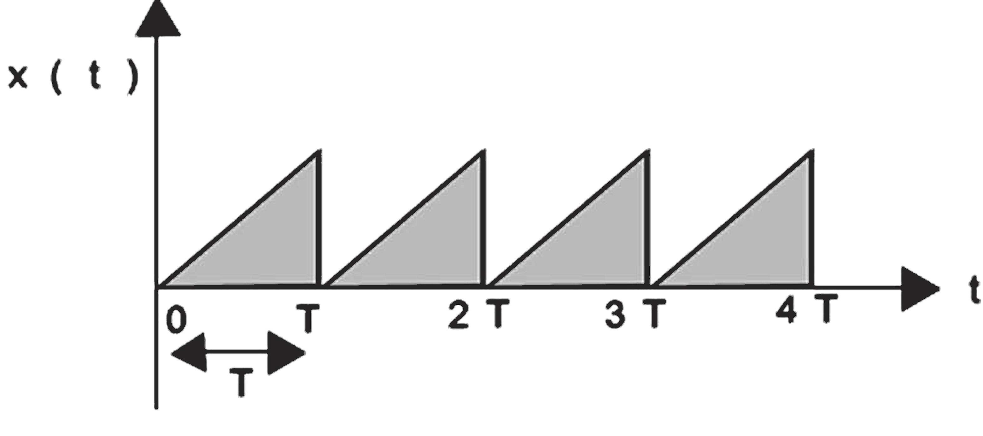
Ejemplo de una función periódica

Slide 13
III. Análisis discreto
En los estudios experimentales se utilizan acelerómetros o transductores de fuerza que proporcionan una señal analógica x(t), la cual se convierte en una señal digital y se obtienen los valores discretos {x(tj)} para j = 1, 2, 3, . . . ,N. Donde N es el número de las muestras.
Esta operación es realizada por un convertidor analógico-discreto (A/D) con periodos de tiempo cortos (t) entre muestras. La frecuencia de muestreo fS = 1/Δt (la frecuencia de Nyquist) es por lo menos dos veces más grande que la frecuencia máxima de la señal.

Slide 14
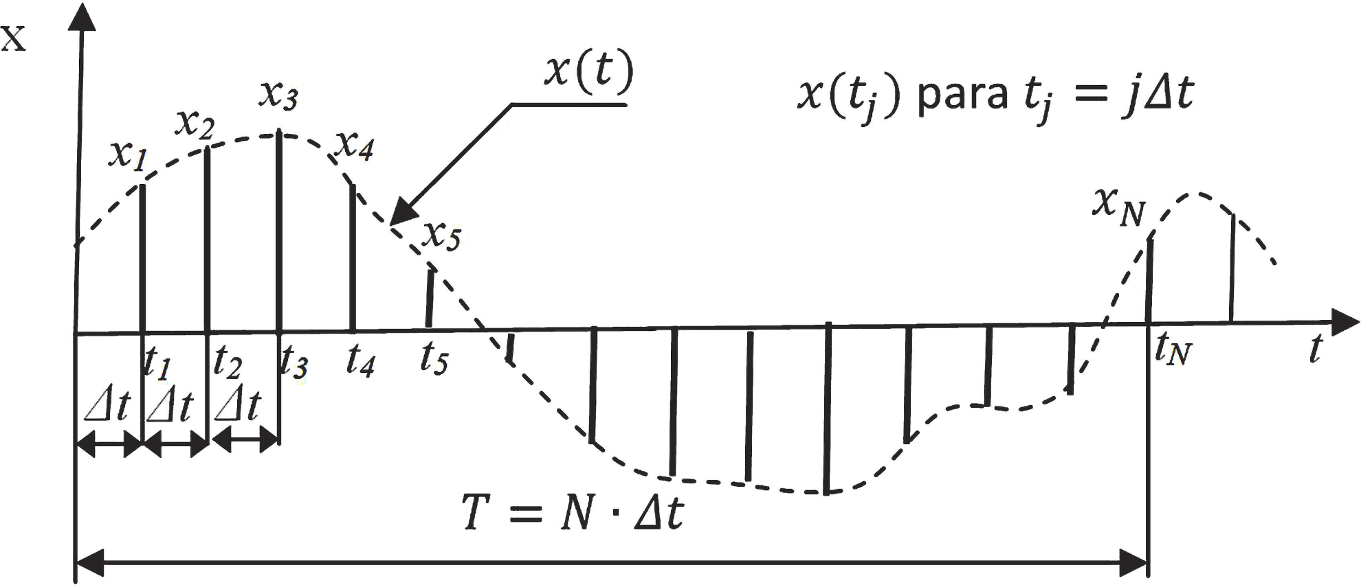
Ejemplo de discretización

Slide 15
III. Análisis discreto
Los coeficientes a₀, a_{i}, b_{i} de la función x(t) se obtienen mediante el siguiente cálculo:

Slide 16
III. Análisis discreto
La potencia promedio de la señal periódica es:
Una señal armónica x1 = Aicos(ωit + ψi) tiene una potencia promedio:

Slide 17
IV. SignalCalc Ace Dynamic Signal Analyzer
Actualmente, todos estos cálculos se llevan a cabo mediante el uso de computadoras que emplean un software específico para este tipo de operaciones.
Existen algunas compañías especializadas en este tipo de análisis.
Un ejemplo de software es el SIGNALCALC ACE DYNAMIC SIGNAL ANALYZER de la compañía Data Physics.

Slide 18
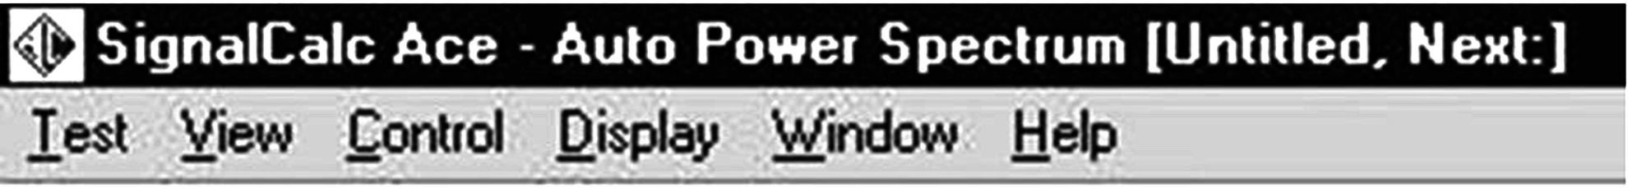
IV. SignalCalc Ace Dynamic Signal Analyzer
Menú principal del software

Slide 19
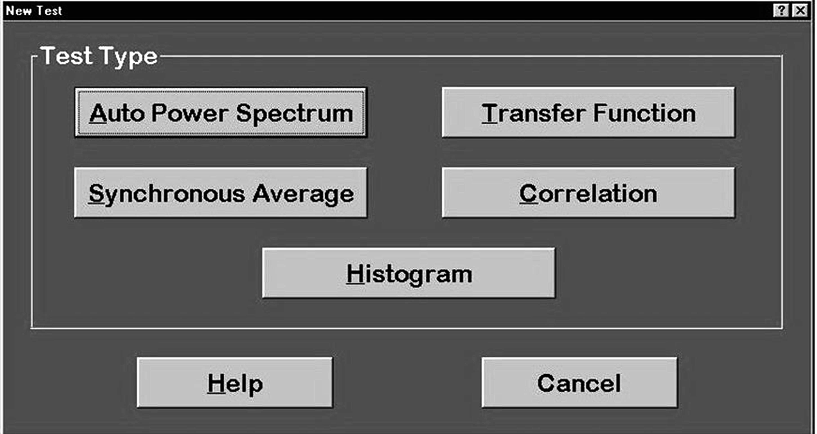
IV. SignalCalc Ace Dynamic Signal Analyzer
Tipos de análisis

